Slide 1
Entwurfsmuster: Erbauer
©Thurner Alexander

Slide 2
Definition
Trennt komplexe Objekte von deren Repräsentationen
Konstruktionsprozesse können wiederverwendet werden
Es wird ein Objekt aus einer Sammlung von Objekten gemacht

Slide 3
Verwendung
Zu einem komplexen Objekt unterschiedliche Repräsentationen existieren sollen
Konstruktionsablauf vor dem Klienten verborgen
Wenn ein Konstruktor zu viel Variablen hat

Slide 4
Akteure
Direktor
Konstruiert ein komplexes Objekt unter Verwendung der Erbauerschnittstelle
Erbauer
Abstrakte Schnittstelle zur Erzeugung der Teile eines komplexen Objektes
KonkreterErbauer
Erzeugt die Teile des komplexen Objekts durch Implementierung der Schnittstelle
Produkt
Repräsentiert das Produkt das durch den Erbauer erschaffen wird.

Slide 5
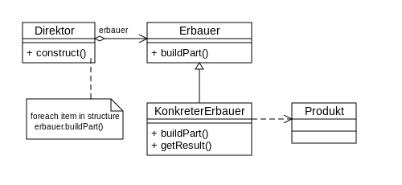
Beispiel UML

Slide 6
SOLID
Single-Responsibility-Prinzip
Jede Klasse hat eine einzige Verantwortung
Open-Closed-Prinzip
Erweiterung durch die Abstrakte Klasse/ Interface möglich
Liskovsches Substitutionsprinzip
Interface-Segregation-Prinzip
Es ist ein Interface vorhanden
Dependency-Inversion-Prinzip
Die Klassen hängen sehr stark voneinander ab

Slide 7
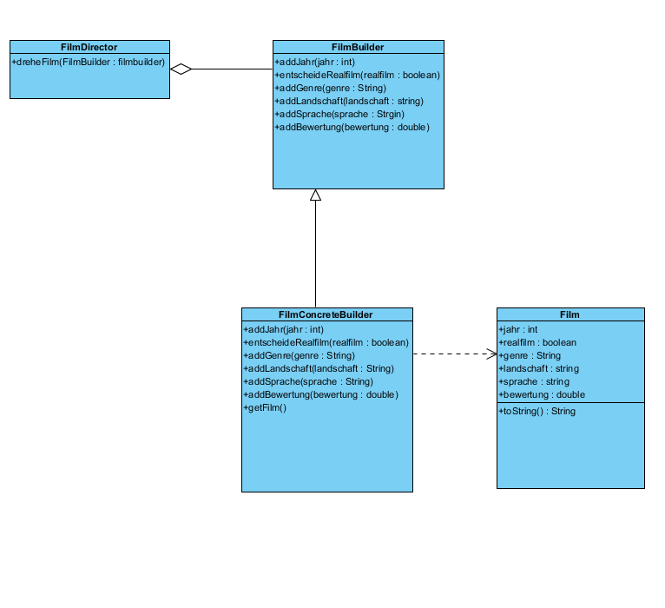
Klassendiagramm

Slide 8
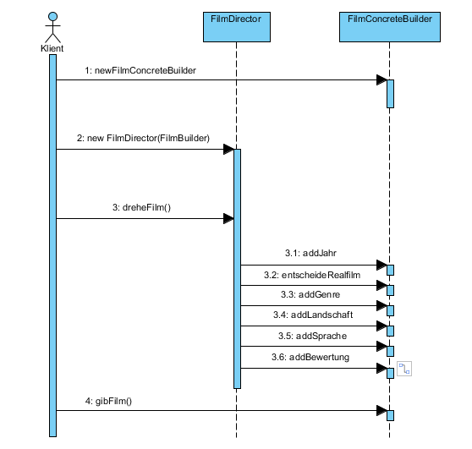
Sequenzdiagramm

